Slide 1
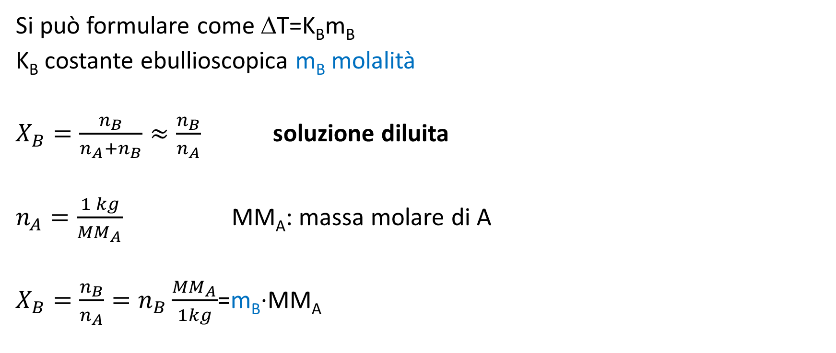
Innalzamento ebullioscopico
Si può formulare come ΔT=K_{B}m_{B}
K_{B} costante ebullioscopica m_{B} molalità
$X_{B}=\frac{n_{B}}{n_{A}+n_{B}}≈\frac{n_{B}}{n_{A}}$ soluzione diluita
$n_{A}=\frac{1 kg}{{MM}_{A}}$ MM_{A}: massa molare di A
$X_{B}=\frac{n_{B}}{n_{A}}=n_{B}\frac{{MM}_{A}}{1kg}$=m_{B}·MM_{A}

Slide 2
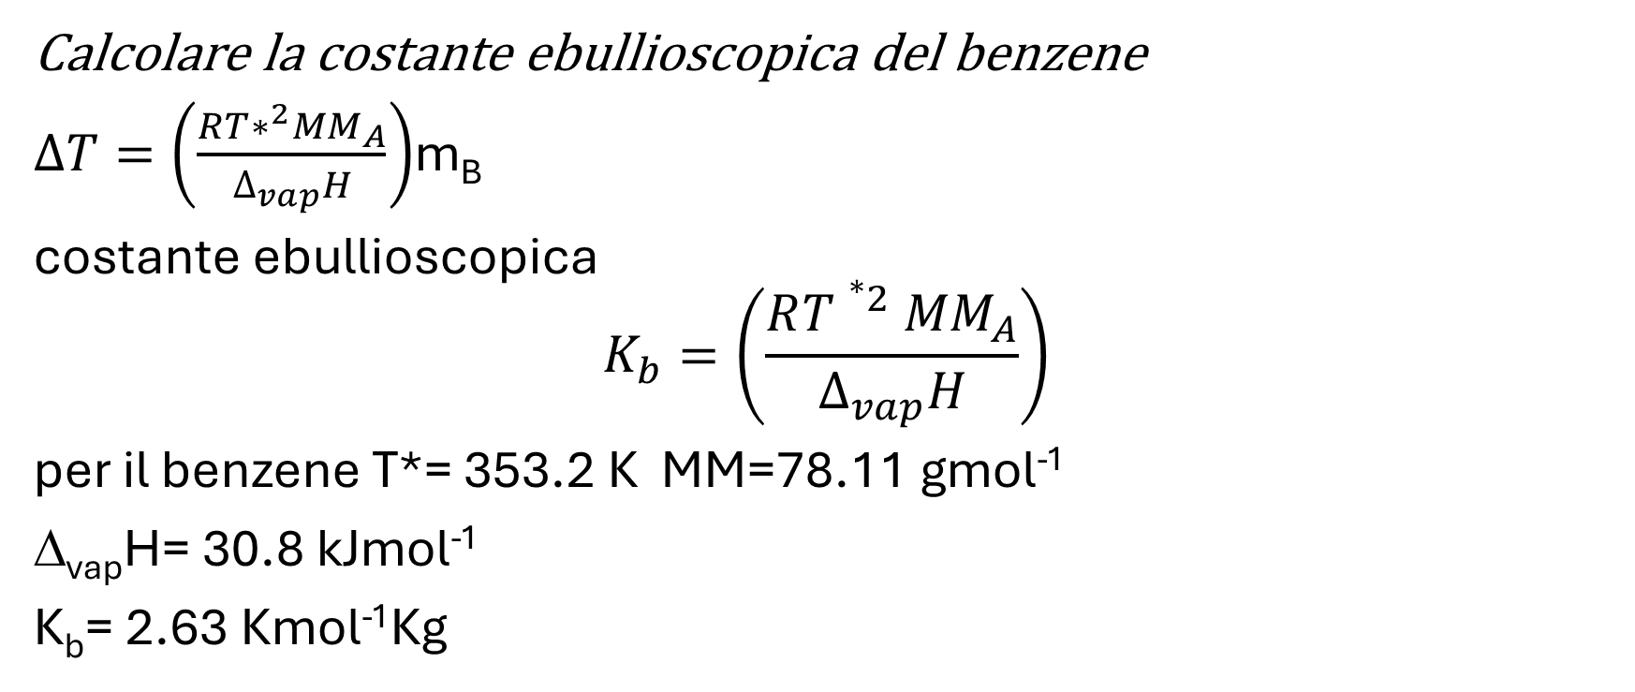
Calcolare la costante ebullioscopica del benzene
$∆T=\left(\frac{R{T∗}^{2}{MM}_{A}}{∆_{vap}H}\right)$m_{B}
costante ebullioscopica
$$K_{b}=\left(\frac{R{T∗}^{2}{MM}_{A}}{∆_{vap}H}\right)$$
per il benzene T*= 353.2 K MM=78.11 gmol⁻¹
Δ_{vap}H= 30.8 kJmol⁻¹
K_{b}= 2.63 Kmol⁻¹Kg

Slide 3
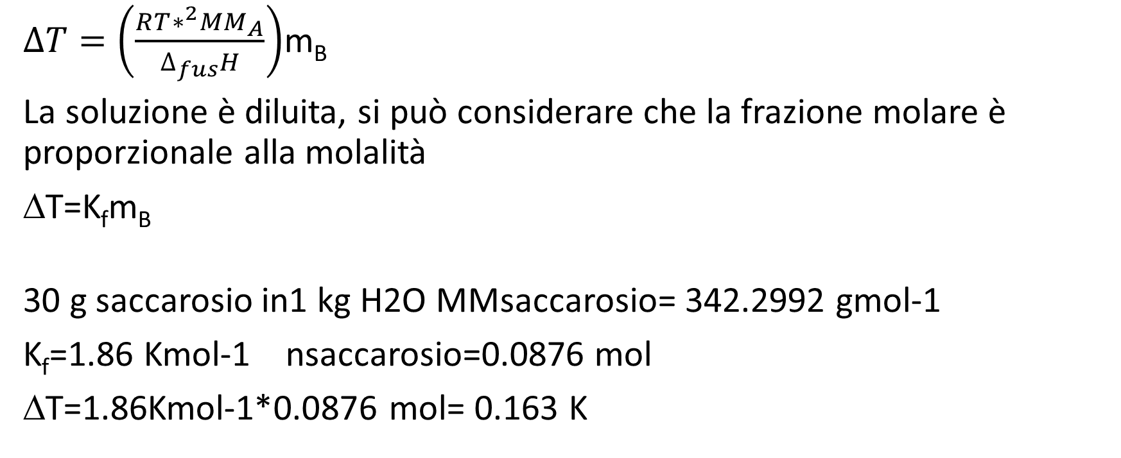
Abbassamento del punto di congelamento
$∆T=\left(\frac{R{T∗}^{2}{MM}_{A}}{∆_{fus}H}\right)$m_{B}
La soluzione è diluita, si può considerare che la frazione molare è proporzionale alla molalità
ΔT=K_{f}m_{B}
30 g saccarosio in1 kg H2O MMsaccarosio= 342.2992 gmol-1
K_{f}=1.86 Kmol-1 nsaccarosio=0.0876 mol
ΔT=1.86Kmol-1*0.0876 mol= 0.163 K

